Slide 1
5. Kognitiivinen toiminta on tiedonkäsittelyä
OIVALLUS
1

Slide 2
Sulje silmäsi ja yritä olla minuutti ajattelematta mitään.

Slide 3
Oivallustehtävä
Onnistuiko ajattelemattomuus?
Jos ei, miksi?
Mitä kognitiivisia toimintoja huomasit harjoituksen aikana?

Slide 4
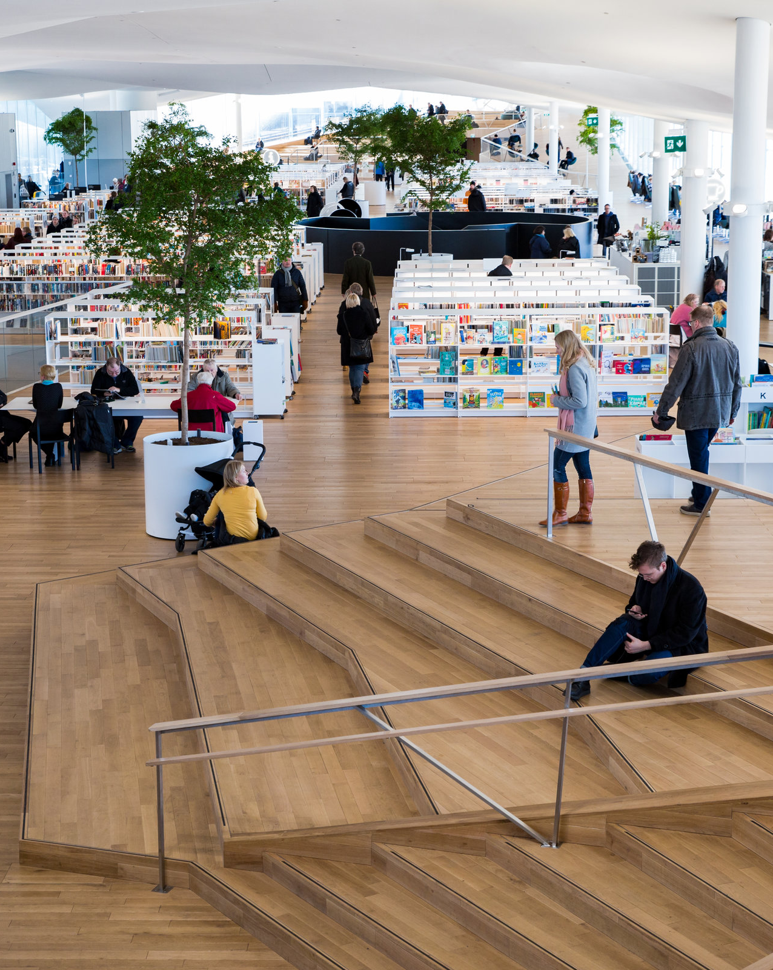
Lukeminen kognitiivisena toimintana
Mitä kognitiivisia toimintoja kirjan lukemiseen liittyy?

Slide 5
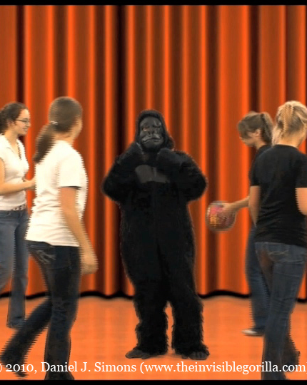
Videotehtävä
Katsokaa oheinen video.
https://www.youtube.com/watch?v=IGQmdoK_ZfY
Montako valkopaitaisten syöttöä sait laskettua?
Lähde: Simons, D. J. (2010). Monkeying around with the gorillas in our midst: Familiarity with an inattentional-blindness task does not improve the detection of unexpected events. i-Perception, 1, 3-6. (http://i-perception.perceptionweb.com/fulltext/i01/i0386.pdf).

Slide 6
Yhteenveto
Huomasitko syöttöjä laskiessasi, että lavalla vieraili gorilla? Jos et huomannut, miksi?
Huomasitko, että taustaverhojen väri vaihtui? Jos et huomannut, miksi?
Mitä videolla tutkitaan?
Miten selittäisit havaintojasi tai niiden puutetta kognitiivisten toimintojen näkökulmasta?

Slide 7
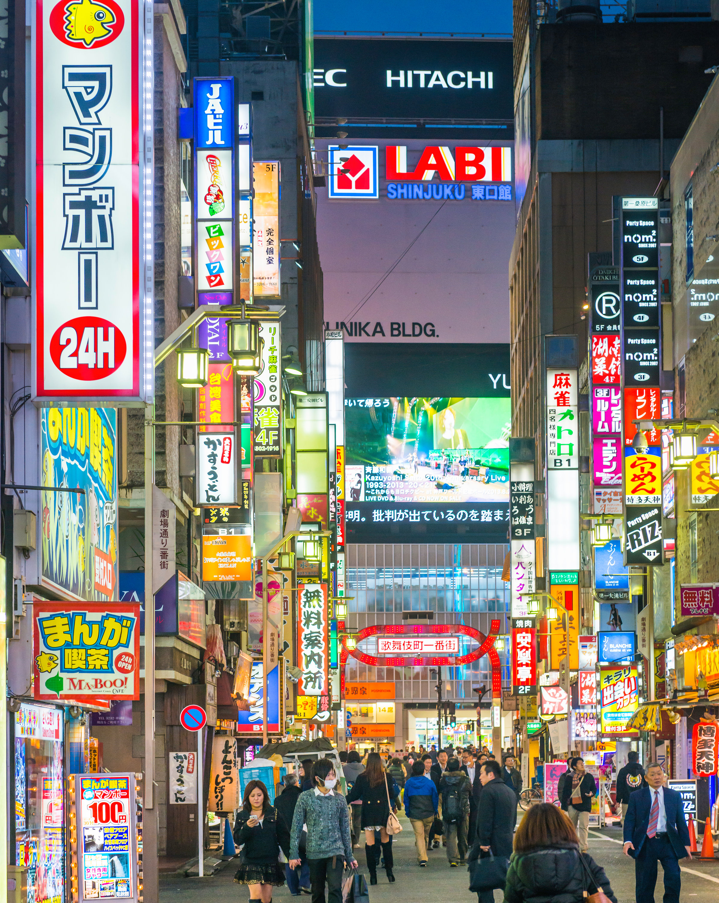
Havaitseminen
Mihin huomiosi kiinnittyy tässä kuvassa?
Miten sisäiset mallit vaikuttavat havaintoihisi?

Slide 8
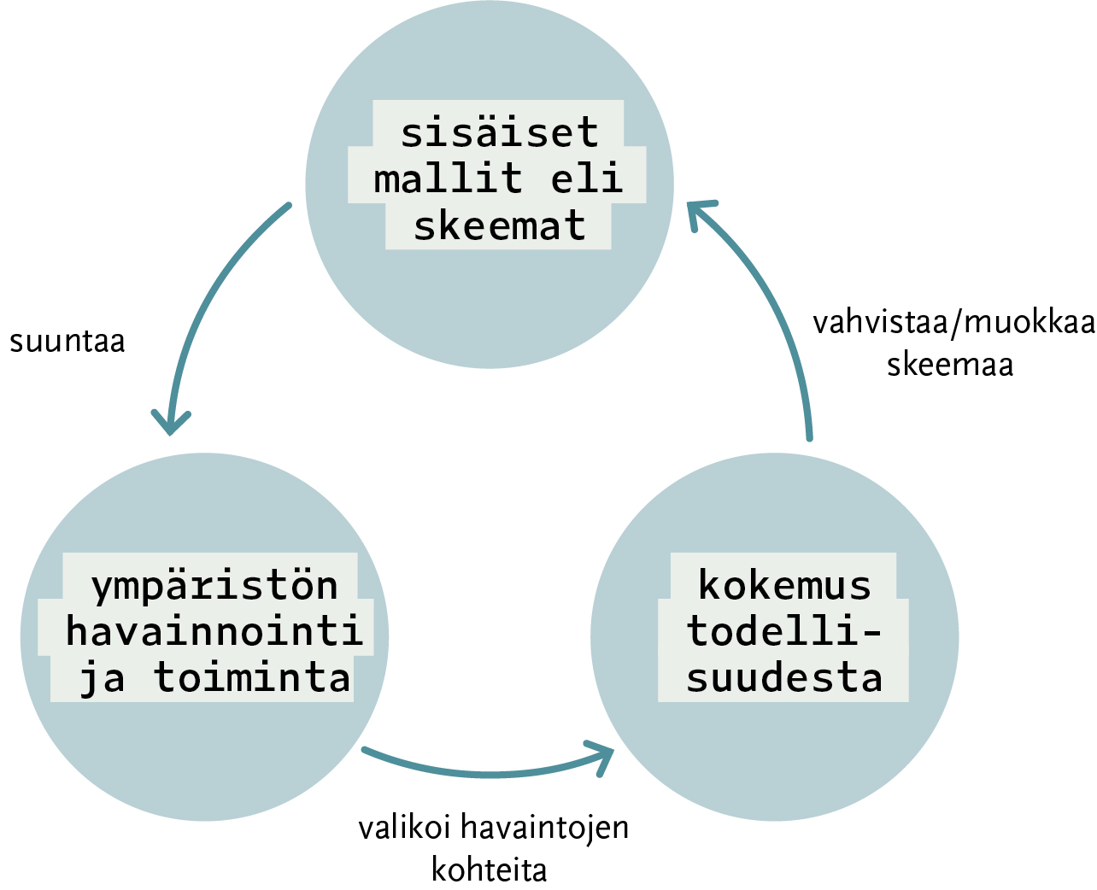
Havaintokehä

Slide 9
Selitä havaintokehän avulla:
Miksi yksinäiseksi itsensä tunteva lukiolainen ei mene paikkoihin, joissa hän voisi tutustua uusiin ihmisiin?
Miten ihminen valitsee hakusanat etsiessään tietynlaista sisältöä netistä? Entä mikä saa klikkaamaan tiettyä hakutulosta?
Miksi käsitys tietyn maalaisista ihmisistä ei välttämättä muutu, vaikka kävisi lomamatkalla kyseisessä maassa?
Kolme kaverusta lähtee jääkiekko-otteluun. Sekä heidän havaintonsa että muistikuvansa ottelusta poikkeavat toisistaan merkittävästi. Miksi?

Slide 10
Palauta mieleen
Mitä on kognitiivinen toiminta?
Mihin tarvitaan sisäisiä malleja?
Miten havaintokehän periaate selittää sisäisten mallien toimintaa?
Anna jokin esimerkki havaintokehän toiminnasta.

